Slide 1
Powierzenie i udostępnienie danych

Slide 2
Powierzenie a udostępnienie – kto administratorem?
Udostępnienie
Powierzenie
Powierzający dane osobowe ustala cel, zakres i sposób przetwarzania. Przekazując dane nie traci statusu Administratora Danych.
Podmiot przyjmujący dane w powierzenie nie staje się ich administratorem (jest ograniczony co do celu i zakresu przetwarzania otrzymanych danych).
Podmiot, któremu dane zostały udostępnione staje się ich administratorem, ponieważ jest w stanie samodzielnie decydować o celu i sposobie przetwarzania tych danych.

Slide 3
Powierzenie a udostępnienie – co legalizuje?
Udostępnienie
Powierzenie
Forma dowolna, nie istnieje obowiązek zawierania umowy.
Udostępnienie następuje po spełnieniu przesłanek legalności przetwarzania danych osobowych wskazanych w art. 23 (w przypadku danych osobowych zwykłych) lub 27 UODO (dane wrażliwe).
Konieczna pisemna umowa powierzenia!

Slide 4
Powierzenie a udostępnienie – jakie obowiązki?
Udostępnienie
Powierzenie
Po obu stronach standardowe obowiązki Administratora Danych
Jego obowiązki to m.in.
rejestracja otrzymywanych zbiorów danych
spełnienie obowiązku informacyjnego (chyba, że został spełniony w momencie zbierania danych).
Podmiot któremu powierzane są dane osobowe nie staje się ich administratorem. Dzięki temu nie spoczywają na nim obowiązki:
informacyjny
rejestracji zbiorów do GIODO
Podstawowym obowiązkiem jest zabezpieczenie zebranych danych.

Slide 5
Powierzenie a udostępnienie – kiedy stosujemy?
Udostępnienie
Powierzenie
udostępnienie danych policji
sądowi lub firmie ubezpieczeniowej
- serwis komputerów
serwis oprogramowania
archiwizacja danych
obsługa kadrowo-płacowa

Slide 6
Administrator Bezpieczeństwa Informacji/
Inspektor Ochrony Danych

Slide 7
ABI/IOD
ABI jest osobą fizyczną odpowiedzialną za przestrzeganie zasad ochrony danych osobowych w organizacji administratora danych.
ABI / IOD może być:
Pracownik administratora danych
Osoba z zewnątrz
art. 37 ust. 6 RODO

Slide 8
ABI – powołanie
Administrator danych może powołać administratora bezpieczeństwa informacji
Niepowołanie ABI (art. 36b uodo)
Zadania ABI, z wyłączeniem obowiązku sporządzania sprawozdania,
o którym mowa w art. 36a ust. 2 pkt 1 lit. a, wykonuje ADO

Slide 9
IOD – obligatoryjne wyznaczenie
1.
organy lub podmioty publiczne (z wyłączeniem sądów w zakresie sprawowania wymiaru sprawiedliwości)
2.
główna działalność polega na operacjach przetwarzania, które ze względu na swój charakter, zakres lub cele wymagają regularnego i systematycznego monitorowania osób, na dużą skalę

Slide 10
IOD – obligatoryjne wyznaczenie
3.
4.
przetwarzanie na dużą skalę danych o szczególnym charakterze (art. 9 ust. 1) oraz danych dot. wyroków skazujących lub naruszeń prawa (art. 10 RODO)
wymaga tego prawo Unijne lub prawo państwa członkowskiego

Slide 11
Wytyczne Grupy Roboczej Art. 29 (WP 243)
Duża skala
Główna działalność
Regularne i systematyczne monitorowanie

Slide 12
ABI v IOD
ABI (uodo) | IOD (RODO)
pełna zdolność do czynności prawnych oraz korzystanie z pełni praw publicznych
legitymowanie się odpowiednią wiedzą w zakresie ochrony danych osobowych | wyznaczany na podstawie kwalifikacji zawodowych, a w szczególności wiedzy fachowej na temat prawa i praktyk w dziedzinie ochrony danych oraz umiejętności wypełnienia zadań
niekaralność za przestępstwo popełnione z winy umyślnej
 | nie jest odwoływany ani karany za wypełnianie swoich zadań

Slide 13
ABI v IOD
ABI (uodo) | IOD (RODO)
podlega bezpośrednio kierownikowi jednostki organizacyjnej lub osobie fizycznej będącej administratorem danych | bezpośrednio podlega najwyższemu kierownictwu AD/podmiotu przetwarzającego
ADO zapewnia środki i organizacyjną odrębność ABI niezbędne do niezależnego wykonywania przez niego zadań | wspierany przez AD/podmiot przetwarzający (zasoby niezbędne do wykonania zadań, dostęp do danych osobowych i operacji przetwarzania, zasoby niezbędne do utrzymania wiedzy fachowej)
możliwość powołania Zastępcy ABI | w zależności od rozmiaru i struktury organizacji przydatne może być powołanie zespołu IOD (Wytyczne GR Art. 29)

Slide 14
ABI v IOD
ABI (uodo) | IOD (IRODO)
 | włączany we wszystkie sprawy dotyczące ochrony danych osobowych
 | AD/podmiot przetwarzający zapewniają, by IOD nie otrzymywał instrukcji dotyczących wykonywania zadań
ADO może powierzyć ABI wykonywanie innych obowiązków, jeżeli nie naruszy to prawidłowego wykonywania zadań | może wykonywać inne zadania i obowiązki AD lub podmiot przetwarzający zapewniają, by takie zadania i obowiązki nie powodowały konfliktu interesów

Slide 15
Obowiązki ustawowe ABI
Zapewnianie przestrzegania przepisów o ochronie danych osobowych:
sprawdzanie zgodności przetwarzania danych osobowych z przepisami + opracowanie w tym zakresie sprawozdania dla ADO
nadzorowanie opracowania i aktualizowania dokumentacji oraz przestrzegania zasad w niej określonych,
zapewnianie zapoznania osób upoważnionych do przetwarzania danych osobowych z przepisami o ochronie danych osobowych,
Prowadzenie jawnego rejestru zbiorów danych

Slide 16
ABI – inne obowiązki
Administrator danych może powierzyć administratorowi bezpieczeństwa informacji wykonywanie innych obowiązków, jeżeli nie naruszy to prawidłowego wykonywania ww. zadań.
Nadawanie i ewidencja upoważnień
Weryfikacja i tworzenie procedur przetwarzania danych
Badanie dopuszczalności udostępniania danych

Slide 17
ABI – inne obowiązki c.d.
Weryfikowanie podmiotów przetwarzających dane na zlecenie
Sprawdzenie systemu informatycznego pod katem wymagań rozporządzenia
Kontrola zawartości strony internetowej
Koordynacja zgłaszania zbiorów danych do rejestracji
Udział w kontroli GIODO
Reagowanie na incydenty

Slide 18
IOD – zadania
informowanie AD, podmiotu przetwarzającego oraz pracowników, którzy przetwarzają dane osobowe, o obowiązkach spoczywających na nich na mocy RODO i doradzanie im w tej sprawie
monitorowanie przestrzegania RODO, polityk administratora lub podmiotu przetwarzającego w dziedzinie ochrony danych osobowych, w tym podział obowiązków, działania zwiększające świadomość, szkolenia personelu uczestniczącego w operacjach przetwarzania oraz powiązane z tym audyty

Slide 19
IOD – zadania
udzielanie na żądanie zaleceń co do oceny skutków dla ochrony danych oraz monitorowanie jej wykonania zgodnie z art. 35
współpraca z organem nadzorczym
pełnienie funkcji punktu kontaktowego dla organu nadzorczego

Slide 20
IOD – zadania
IOD
ADO
Organ nadzoru
Osoby, których dane dotyczą
szkolenie, uświadamianie audyty
informowanie, doradzanie, zalecanie
współpraca, punkt kontaktowy
punkt kontaktowy

Slide 21
ASI
Brak definicji w ustawie o ochronie danych osobowych;
Brak obowiązku wyznaczenia ASI;
Przykładowe obowiązki ASI:
nadawanie uprawnień do przetwarzania danych i rejestrowanie tych uprawnień w systemach informatycznych;
nadzór nad przechowywanymi kopiami zapasowymi
monitorowanie bezpieczeństwa systemów informatycznych
nadzór nad Instrukcją zarządzania systemami informatycznymi

Slide 22
V filarów ochrony danych osobowych
I Legalność przetwarzania
II Świadomość
III Zabezpieczenia
IV Obowiązki względem Regulatora
V Prawa osób

Slide 23
I Filar – Legalność przetwarzania

Slide 24
Zasady przetwarzania danych osobowych (art. 5 RODO)
Zasada zgodności z prawem, rzetelności i przejrzystości
Przetwarzanie zgodnie z prawem, rzetelnie i w sposób przejrzysty dla osoby, której dane dotyczą
Zasada ograniczenia celu
Dane zbierane w konkretnych, wyraźnych i prawnie uzasadnionych celach i nieprzetwarzane dalej w sposób niezgodny z tymi celami
Zasada minimalizacji danych
Dane adekwatne, stosowne oraz ograniczone do tego, co niezbędne do celów, w których są przetwarzane
Zasada prawidłowości
Dane prawidłowe i w razie potrzeby uaktualniane

Slide 25
Zasady przetwarzania danych osobowych (art. 5 RODO) – cd.
Zasada integralność i poufności
Dane przetwarzane w sposób zapewniający odpowiednie bezpieczeństwo danych osobowych, w tym ochronę przed niedozwolonym lub niezgodnym z prawem przetwarzaniem oraz przypadkową utratą, zniszczeniem lub uszkodzeniem, za pomocą odpowiednich środków technicznych lub organizacyjnych
Zasada rozliczalności
Administrator jest odpowiedzialny za przestrzeganie przepisów ust. 1 i musi być w stanie wykazać ich przestrzeganie
Zasada ograniczenia przechowywania
Dane przechowywane w formie umożliwiającej identyfikację osoby, której dane dotyczą, przez okres nie dłuższy, niż jest to niezbędne do celów, w których dane te są przetwarzane

Slide 26
Przesłanki legalności przetwarzania danych zwykłych (art. 23 uodo)
Zgoda
Przepis prawa
Realizacja umowy
Dobro publiczne
Prawnie uspr. cel

Slide 27
Przesłanki legalności przetwarzania danych zwykłych (art.6 RODO)
Zgoda
Obowiązek prawny
Realizacja umowy
Dobro publiczne
Prawnie uzasadniony interes
Ochrona żywotnych interesów

Slide 28
Zgoda na gruncie RODO
dobrowolne, konkretne, świadome i jednoznaczne okazanie woli
forma oświadczenia lub wyraźnego działania potwierdzającego przyzwolenie na przetwarzanie danych

Slide 29
Zgoda na gruncie RODO
zrozumiała, łatwo dostępna forma, jasny i prosty język
wycofanie zgody tak łatwe, jak jej wyrażenie
[MOTYW 32] nie jest wyrażeniem zgody: milczenie, okienka domyślnie zaznaczone, niepodjęcie działania
AD - możliwość wykazania uzyskania zgody

Slide 30
Zgoda uzyskana na gruncie uodo po 25.05.2018 r.
Motyw 171 RODO:
Jeżeli przetwarzanie ma za podstawę zgodę w myśl dyrektywy 95/46/WE, osoba, której dane dotyczą, nie musi ponownie wyrażać zgody, jeżeli pierwotny sposób jej wyrażenia odpowiada warunkom niniejszego rozporządzenia; dzięki temu administrator może kontynuować przetwarzanie po dacie rozpoczęcia stosowania niniejszego rozporządzenia.

Slide 31
Warunki wyrażenia zgody przez dziecko
Jeżeli zastosowanie ma [zgoda] w przypadku usług społeczeństwa informacyjnego oferowanych bezpośrednio dziecku, zgodne z prawem jest przetwarzanie danych osobowych dziecka, które ukończyło 16 lat.
Jeżeli dziecko nie ukończyło 16 lat, takie przetwarzanie jest zgodne z prawem wyłącznie w przypadkach, gdy zgodę wyraziła lub zaaprobowała ją osoba sprawująca władzę rodzicielską lub opiekę nad dzieckiem oraz wyłącznie w zakresie wyrażonej zgody.

Slide 32
Przesłanki legalności przetwarzania danych wrażliwych (art. 27 ust. 2. uodo)
uzyskanie zgody na piśmie
przepis szczególny innej ustawy
przetwarzanie jest niezbędne do ochrony żywotnych interesów osoby
w celu ochrony stanu zdrowia, świadczenia usług medycznych lub leczenia pacjentów
dochodzenie praw przed sądem i do realizacji orzeczeń sądowych
Niezbędne do zatrudnienia pracowników
służy to badaniom naukowym – anonimizacja wyników badań
podanie danych do wiadomości publicznej przez osobę, której dotyczą

Slide 33
Przesłanki legalności przetwarzania szczególnych kategorii danych (art.9 ust. 2 RODO)
wyraźna zgoda
upublicznienie
obowiązki: prawo pracy, zabezpieczenie społeczne i ochrona socjalna
ochrona żywotnych interesów
działalność fundacji, stowarzyszenia lub innego niezarobkowego podmiotu
ustalenie, dochodzenie, obrona roszczeń lub sprawowanie wymiaru sprawiedliwości przez sądy
ważny interes publiczny

Slide 34
Przesłanki legalności przetwarzania danych dotyczących wyroków skazujących i naruszeń prawa (art. 10 RODO)
Przetwarzania danych osobowych dotyczących wyroków skazujących oraz naruszeń prawa lub powiązanych środków bezpieczeństwa na podstawie art. 6 ust. 1 wolno dokonywać wyłącznie pod nadzorem władz publicznych lub jeżeli przetwarzanie jest dozwolone prawem Unii lub prawem państwa członkowskiego przewidującymi odpowiednie zabezpieczenia praw i wolności osób, których dane dotyczą.

Slide 35
Warsztat nr II
Wskaż podstawę prawną pozwalającą na przetwarzanie danych osobowych w każdym z wymienionych przypadków

Slide 36
Na swojej stronie internetowej, właściciel przedsiębiorstwa zamieścił następujące zestawy informacji dotyczących pracowników:
imię i nazwisko oraz zdjęcie
imię nazwisko, służbowy telefon kontaktowy, służbowy e-mail
imię, nazwisko, prywatny e-mail, prywatny telefon komórkowy
Które z wymienionych informacji właściciel przedsiębiorstwa może publikować na swojej stronie internetowej, nie pytając pracowników o zgodę?

Slide 37
Przetwarzany przez Administratora Danych zbiór nagrań z monitoringu wewnętrznego Spółki.
Przetwarzany przez Administratora Danych zbiór danych osobowych potrzebnych
do rozstrzygnięcia procesu rekrutacji.
Przetwarzany przez Administratora Danych zbiór adresów e-mail w zbiorze Newsletter.
Właściciel sklepu jubilerskiego, w którym znajduje się towar o bardzo dużej wartości, chce zatrudnić nowych pracowników. Aby zwiększyć prawdopodobieństwo zatrudnienia uczciwej osoby, właściciel sklepu zażądał od każdego z kandydatów dostarczenia zaświadczenia o niekaralności.

Slide 38
II Filar – Świadomość

Slide 39
Art. 36a ust. 2 pkt 3 lit c) uodo
Do zadań ABI należy
„zapewnianie zapoznania osób upoważnionych do przetwarzania danych osobowych z przepisami o ochronie danych osobowych”

Slide 40
W jakiej formie szkolić?
Szkolenia „tradycyjne”
E-learningi
Broszury

Slide 41
Kto powinien szkolić?
ABI lub
Zewnętrzny trener lub
Komórka wewnętrzna odpowiedzialna za szkolenia

Slide 42
Zakres tematyczny szkoleń
Definicje
Zasady bezpiecznego przetwarzania
Odpowiedzialność
Struktura organizacyjna SODO
Reagowanie na incydenty

Slide 43
Świadomość na gruncie RODO
szkolenia
świadomość roli IOD
privacy by design, privacy by default

Slide 44
Art. 39 ust. 1 lit b) RODO
Do zadań IOD należą
„działania zwiększające świadomość, szkolenia personelu uczestniczącego
w operacjach przetwarzania”

Slide 45
Art. 38 ust. 1 RODO
Wymóg włączania IOD
(właściwie i niezwłocznie) we wszystkie sprawy dotyczące ochrony danych osobowych

Slide 46
Uwzględnianie odo w fazie projektowania (art. 25 ust. 1 RODO)
Co uwzględniamy?
stan wiedzy technicznej,
koszt wdrażania,
charakter, zakres, kontekst i cele przetwarzania
ryzyko naruszenia praw lub wolności osób fizycznych

Slide 47
Uwzględnianie odo w fazie projektowania (art. 25 ust. 1 RODO)
Jak ma działać AD?
wdrożenie odpowiednich środków technicznych i organizacyjnych zaprojektowanych w celu skutecznej realizacji zasad ochrony danych oraz w celu nadania przetwarzaniu niezbędnych zabezpieczeń
pseudonimizacja
minimalizacja danych

Slide 48
Uwzględnianie odo w fazie projektowania (art. 25 ust. 1 RODO)
Kiedy realizujemy?
zarówno przy określaniu sposobów przetwarzania, jak i w czasie samego przetwarzania

Slide 49
Domyślna ochrona danych (art. 25 ust. 2 RODO)
1.
wdrożenie odpowiednich środków technicznych i organizacyjnych
2.
domyślnie przetwarzane wyłącznie te dane, które są niezbędne dla osiągnięcia każdego konkretnego celu przetwarzania

Slide 50
Domyślna ochrona danych
dane
ilość
zakres
dostępność
okres przechowywania

Slide 51
GIODO

Slide 52
Podstawowy zakres działania GIODO www.giodo.gov.pl
Kontrola, zwrócenie się o przeprowadzenie sprawdzenia (uproszczonej kontroli)
Prowadzenie rejestru zbiorów danych oraz rejestru ABI
Kierowanie do prokuratury zawiadomienia o popełnieniu przestępstwa
Wydawanie decyzji administracyjnych i rozpatrywanie skarg
Zażądanie wszczęcia postępowania dyscyplinarnego
Rozwój świadomości społeczeństwa

Slide 53
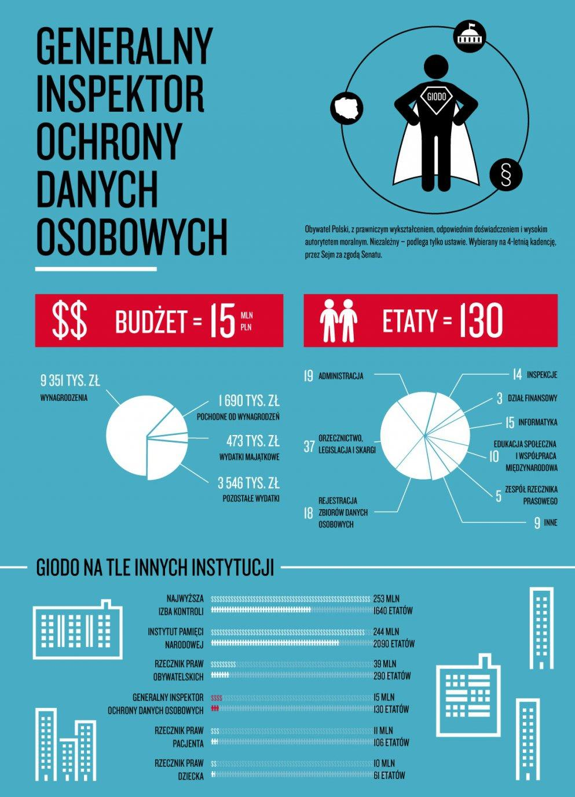
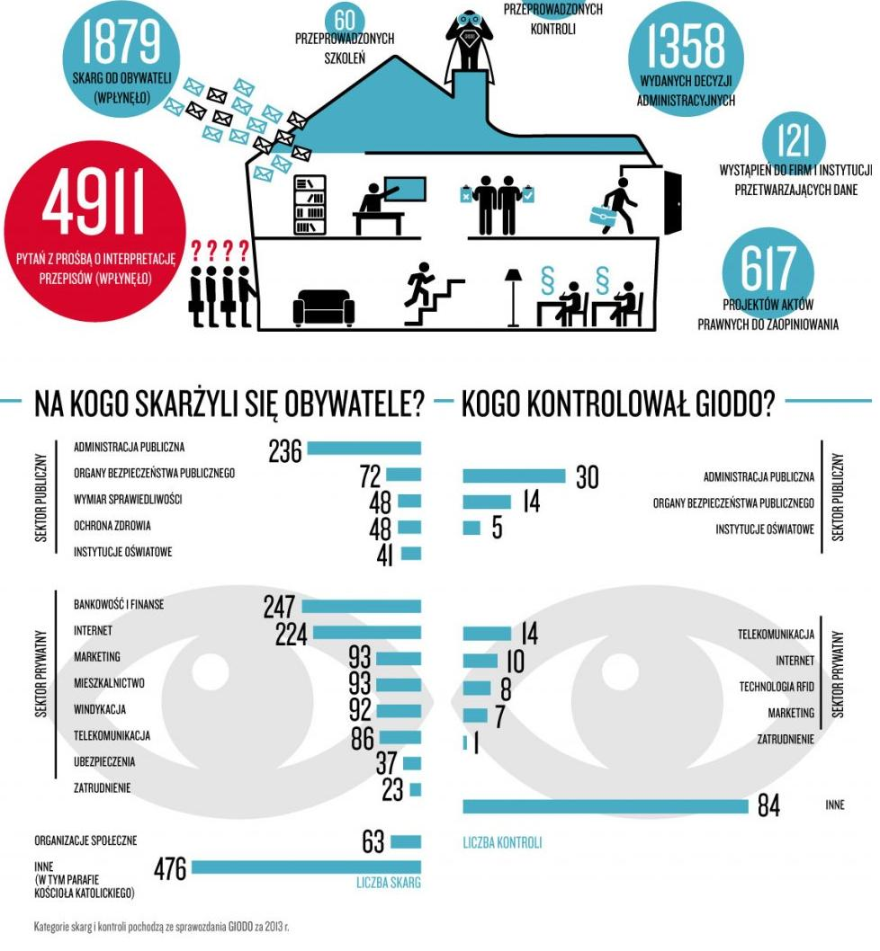
Źródło: www.panoptykon.org

Slide 54
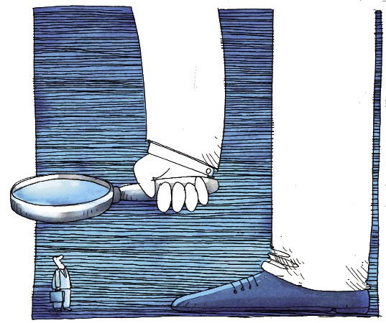
Rodzaje kontroli GIODO
W zależności od przyczyn kontroli:
kontrola z urzędu,
kontrola na wniosek
W zależności od zakresu kontroli:
kontrola kompleksowa,
kontrola częściowa

Slide 55
Horyzont czasowy (dni)
Zapowiedź
Inspekcja
Uwagi
Koniec inspekcji
Protokół całościowy
7
5-9
0-14
7
21+
Decyzja o (nie)wszczęciu postępowania

Slide 56
Jak przygotować się do kontroli?
Przygotować pracowników
Szkolenie lub przynajmniej instrukcja
Zakres szkolenia: odstresowanie, znajomość podstawowych procedur (szczególnie odnośnie haseł), osób oraz zbiorów danych , na których pracownik pracuje -> skorzystaj z [LISTY KONTROLNEJ]
W razie braku wiedzy na dany temat – odwołanie do ABI
... zachować spokój

Slide 57
III Filar – Zabezpieczenia

Slide 58
Nośniki z jakich wyciekają dane

Slide 59
Zabezpieczenia fizyczne
Szafy zamykane na klucz
Drzwi zamykane na klucz
Monitoring
Ochrona
Kraty w oknach
SKD

Slide 60
Zabezpieczenia techniczne
1 użytkownik = 1 login i 1 hasło
Zmiana haseł co 30 dni
Kopie zapasowe
Systemy firewall i anti-vir
Hasła min. 8 znaków w tym 2 znaki specjalne
… Rozporządzenie MSWiA z 2004 r.

Slide 61
Zabezpieczenia techniczne – RODO
Uwzględniając stan wiedzy technicznej, koszt wdrażania oraz charakter, zakres, kontekst i cele przetwarzania oraz ryzyko naruszenia praw lub wolności osób fizycznych o różnym prawdopodobieństwie wystąpienia i wadze zagrożenia, AD i podmiot przetwarzający wdrażają odpowiednie środki techniczne i organizacyjne, aby zapewnić stopień bezpieczeństwa odpowiadający temu ryzyku, w tym między innymi w stosownym przypadku:
pseudonimizację i szyfrowanie danych osobowych;
zdolność do ciągłego zapewnienia poufności, integralności, dostępności i odporności systemów i usług przetwarzania;

Slide 62
Zabezpieczenia techniczne – RODO
zdolność do szybkiego przywrócenia dostępności danych osobowych i dostępu do nich w razie incydentu fizycznego lub technicznego;
regularne testowanie, mierzenie i ocenianie skuteczności środków technicznych i organizacyjnych mających zapewnić bezpieczeństwo przetwarzania.

Slide 63
Zabezpieczenia organizacyjne
Powołanie ABI / wyznaczenie ASI
Wdrożenie Polityki Bezpieczeństwa
Wdrożenie Instrukcji Zarządzania Systemami Informatycznymi
Nadawanie i ewidencjonowanie upoważnień
Stworzenie struktury SODO
… Rozporządzenie MSWiA z 2004 r.

Slide 64
Dokumentacja

Slide 65
Dokumentacja z zakresu ochrony danych osobowych
Na dokumentację ochrony danych osobowych w szerokim rozumieniu składają się:
Upoważnienia dla pracowników,
Instrukcja Zarządzania Systemami Informatycznymi,
Sprawozdania ze sprawdzeń ABI
Ewidencja Upoważnień,
Polityka Bezpieczeństwa,

Slide 66
Upoważnienie do przetwarzania danych osobowych
Musi posiadać
Imię i nazwisko osoby upoważnionej
Datę nadania i, jeżeli jest ono przyznawane na czas określony, ustania upoważnienia
Zakres upoważnienia
Jest nadawane przez Administratora Danych Osobowych lub w jego imieniu.
Nie może być domniemane np. ze stosunku umowy o pracę łączącego pracownika i pracodawcę (ale może zostać zawarte np. w umowie o dzieło czy zlecenie).

Slide 67
Upoważnienie do przetwarzania danych osobowych
Forma pisemna
Ewentualnie służbowy mail lub system
Zobowiązanie
Pracownika do zachowania w poufności przetwarzanych danych osobowych oraz ich zabezpieczenia
Oświadczenie
Pracowników o zapoznaniu się z dokumentacją ochrony danych osobowych oraz ze stosownymi przepisami

Slide 68
Ewidencja upoważnień
Musi posiadać
Imię i nazwisko osoby upoważnionej
Datę nadania i, jeżeli jest ono przyznawane na czas określony, ustania upoważnienia
Zakres upoważnienia
Identyfikator użytkownika, jeżeli dane są przetwarzane w systemie informatycznym
Notes:
Musi posiadać:
Imię i nazwisko osoby upoważnionej;
Datę nadania i ustania upoważnienia;
Zakres upoważnienia;
Identyfikator użytkownika, jeżeli dane są przetwarzane w systemie informatycznym.

Slide 69
Polityka bezpieczeństwa oraz Instrukcja zarządzania SI
Dokumentacja
Jest zatwierdzana przez Administratora Danych jako obowiązujący dokument
Powinna być napisana w sposób prosty i zwięzły
Nie wystarczy opracowanie. Dokumentację wdrażamy
Zawiera procedury i wytyczne które powinny być przekazane osobom odpowiedzialnym za ich realizację stosownie do przydzielonych uprawnień, zakresu obowiązków i odpowiedzialności

Slide 70
Polityka bezpieczeństwa
Wykaz budynków, pomieszczeń
lub części pomieszczeń, tworzących obszar, w którym przetwarzane są dane osobowe
Wykaz zbiorów danych osobowych
wraz ze wskazaniem programów zastosowanych do przetwarzania tych danych
Opis struktury zbiorów danych
wskazujący zawartość poszczególnych pól informacyjnych i powiązania między nimi
Sposób przepływu danych
pomiędzy systemami informatycznymi
Określenie środków technicznych i organizacyjnych
niezbędnych dla zapewnienia poufności, integralności i rozliczalności przetwarzanych danych

Slide 71
Instrukcja zarządzania systemami informatycznymi
procedury nadawania uprawnień do przetwarzania danych i rejestrowania tych uprawnień w systemie informatycznym oraz wskazanie osoby odpowiedzialnej za te czynności;
stosowane metody i środki uwierzytelnienia oraz procedury związane z ich zarządzaniem i użytkowaniem;
procedury rozpoczęcia, zawieszenia i zakończenia pracy przeznaczone dla użytkowników systemu;
procedury tworzenia kopii zapasowych zbiorów danych oraz programów i narzędzi programowych służących do ich przetwarzania;

Slide 72
Instrukcja zarządzania systemami informatycznymi
sposób, miejsce i okres przechowywania:
a) elektronicznych nośników informacji zawierających dane osobowe
b) kopii zapasowych
sposób zabezpieczenia IT przed działalnością oprogramowania, którego celem jest uzyskanie nieuprawnionego dostępu do systemu informatycznego;
sposób odnotowania informacji o odbiorcach danych, dacie i zakresie udostępnienia;
procedury wykonywania przeglądów i konserwacji systemów oraz nośników informacji służących do przetwarzania danych.
Na podstawie: §5 rozporządzenia MSWiA

Slide 73
Sprawdzenia

Slide 74
Sprawdzenia dokonywane przez ABI
zgodność z punktem odniesienia – np. przepisami prawa
systematyczna i niezależna ocena

Slide 75
Legislacja – stan aktualny
Rozporządzenie z dnia 11 maja 2015 r. w sprawie trybu i sposobu realizacji zadań w celu zapewniania przestrzegania przepisów o ochronie danych osobowych przez administratora bezpieczeństwa informacji (Dz. U. z 2015 r. poz. 745)

Slide 76
Rodzaje sprawdzeń
Sprawdzenie planowe
Sprawdzenie doraźne
Sprawdzenie realizowane na wniosek GIODO

Slide 77
Układanie Planu sprawdzeń
§ 3 ust. 5 Rozporządzenia
Plan obejmuje:
Minimum: kwartał
Maksimum: 1 rok
Minimum jedno sprawdzenie w Planie Sprawdzeń.

Slide 78
Zawiadamianie ADO
Sprawdzenie planowe – plan sprawdzeń przedstawiony ADO nie później niż 2 tygodnie przed dniem rozpoczęcia okresu objętego planem;
Sprawdzenie doraźne/dla GIODO – zawiadomienie ADO przed podjęciem pierwszej czynności w toku sprawdzenia

Slide 79
Zawiadamianie o zakresie planowanych czynności
konieczność zawiadomienia kierownika jednostki organizacyjnej 7 dni przed przeprowadzeniem czynności;
brak zawiadomienia
doraźne: przywracanie stanu zgodnego z prawem, weryfikacja czy naruszenie miało miejsce;
dla GIODO: gdy wyznaczony termin nie pozwala na zawiadomienie
gdy kierownik j. organizacyjnej posiada informacje o ww. zakresie

Slide 80
Plan sprawdzeń - obszary
I. Inwentaryzacja zbiorów danych
III. Zabezpieczenia, systemy oraz dokumentacja
IV. Przekazywanie danych do państw trzecich
V. Rejestracja zbiorów do GIODO
II. Legalność przetwarzania i prawa osób, których dane są przetwarzane

Slide 81
Kompetencje „śledcze” ABI
Dokumentowanie czynności sprawdzenia:
Utrwalanie danych z systemu informatycznego na nośniku danych,
Wydruki,
Notatki z czynności;
Protokoły z odebrania ustnych wyjaśnień, z oględzin (podpisuje ABI i osoba uczestnicząca w czynności, brak jej podpisu ABI opatruje adnotacją),
Wykonywanie kopii;

Slide 82
Terminy sporządzania sprawozdań ze sprawdzeń
Sprawdzenie planowe – do 30 dni od zakończenia,
Sprawdzenie realizowane na wniosek GIODO – w terminie wyznaczonym przez GIODO,
Sprawdzenie doraźne w przypadku naruszenia przepisów lub uzasadnionego podejrzenia naruszenia – niezwłocznie po jego zakończeniu,

Slide 83
Sprawozdanie ze sprawdzenia
Oznaczenie ADO,
Oznaczenie ABI,
Wykaz czynności sprawdzających oraz osób w nich uczestniczących,
Rozpoczęcie i zakończenie sprawdzenia,
Przedmiot i zakres sprawdzenia,
Stan faktyczny ustalony w toku sprawdzenia – wnioski i postulaty dla ADO i innych pracowników,
Stwierdzone przypadki naruszenia wraz z planem naprawy,
Załączniki wchodzące w skład sprawozdania,
Podpis sporządzającego sprawozdanie,
Data i miejsce podpisania,

Slide 84
Dokumentacja RODO

Slide 85
Dokumentacja – RODO
Uwzględniając charakter, zakres, kontekst i cele przetwarzania oraz ryzyko naruszenia praw lub wolności osób fizycznych o różnym prawdopodobieństwie i wadze zagrożenia, administrator wdraża odpowiednie środki techniczne i organizacyjne, aby przetwarzanie odbywało się zgodnie z niniejszym rozporządzeniem i aby móc to wykazać. Środki te są w razie potrzeby poddawane przeglądom i uaktualniane.
Jeżeli jest to proporcjonalne w stosunku do czynności przetwarzania, środki, o których mowa w ust. 1, obejmują wdrożenie przez administratora odpowiednich polityk ochrony danych.

Slide 86
Upoważnienia – RODO
Administrator oraz podmiot przetwarzający podejmują działania w celu zapewnienia, by każda osoba fizyczna działająca z upoważnienia administratora lub podmiotu przetwarzającego, która ma dostęp do danych osobowych, przetwarzała je wyłącznie na polecenie administratora, chyba że wymaga tego od niej prawo Unii lub prawo państwa członkowskiego.

Slide 87
Rejestrowanie czynności przetwarzania
Podmioty zobowiązane
ADO i podmiot przetwarzający
nie dotyczy podmiotów zatrudniających poniżej 250 osób, chyba że: - przetwarzanie może powodować ryzyko naruszenia praw i wolności – przetwarzanie nie ma charakteru sporadycznego - przetwarzanie obejmuje dane, o których mowa w art. 9 lub art. 10 RODO

Slide 88
Rejestrowanie czynności przetwarzania
Zakres informacji - art. 30 ust. 1 RODO
m.in. oznaczenie AD, dane kontaktowe IOD, cele przetwarzania, kategoria osób, kategoria danych, ogólny opis środków bezpieczeństwa

Slide 89
Ocena skutków – Privacy Impact Assessment
Jeżeli dany rodzaj przetwarzania – w szczególności z użyciem nowych technologii – ze względu na swój charakter, zakres, kontekst i cele z dużym prawdopodobieństwem może powodować wysokie ryzyko naruszenia praw lub wolności osób fizycznych, administrator przed rozpoczęciem przetwarzania dokonuje oceny skutków planowanych operacji przetwarzania dla ochrony danych osobowych.

Slide 90
Ocena skutków – Privacy Impact Assessment
Dokonując oceny skutków dla ochrony danych, administrator konsultuje się z inspektorem ochrony danych, jeżeli został on wyznaczony.

Slide 91
Obligatoryjna ocena skutków
systematyczna, kompleksowa ocena czynników osobowych odnoszących się do osób fizycznych, która opiera się na zautomatyzowanym przetwarzaniu, w tym profilowaniu, i jest podstawą decyzji wywołujących skutki prawne wobec osoby fizycznej lub w podobny sposób znacząco wpływających na osobę fizyczną
przetwarzanie na dużą skalę danych, o których mowa w art. 9 lub 10 RODO
systematyczne monitorowanie na dużą skalę miejsc dostępnych publicznie

Slide 92
Ocena skutków – Privacy Impact Assessment
Organ nadzorczy:
ustanawia i podaje do publicznej wiadomości wykaz rodzajów operacji przetwarzania podlegających wymogowi dokonania oceny skutków
może także ustanowić i podać do wiadomości publicznej wykaz rodzajów operacji przetwarzania niepodlegających wymogowi dokonania oceny skutków

Slide 93
IV Filar – Kontakt z Regulatorem

Slide 94
Obowiązki względem Regulatora - uodo
zgłaszanie powołania/odwołania ABI
zgłaszanie zbiorów danych do rejestracji

Slide 95
Rejestr zbiorów danych osobowych
!
www.egiodo.giodo.gov.pl
GIODO prowadzi jawny rejestr zbiorów danych osobowych
ADO jest zobowiązany do rejestracji zbiorów danych (chyba, że zgłosił ABI do rejestracji – zwolnienie z obowiązku w przypadku danych innych niż „dane wrażliwe”) – wyjątek art. 43 ust. 1 UODO
Administrator Danych może żądać wydania przez GIODO zaświadczenia o zarejestrowania zbioru danych osobowych (w przypadku zbioru zawierającego dane wrażliwe, GIODO z urzędu wydaje zaświadczenie, o którym mowa)

Slide 96
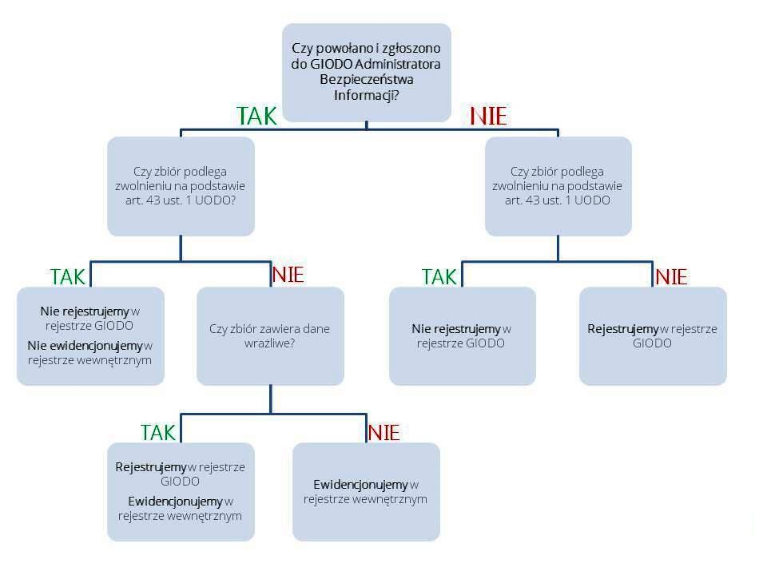

Slide 97
Moment, od którego można przetwarzać rejestrowane dane
Dane zwykłe
Zgłoszenie zbioru do rejestracji
Legalność
Chyba, że zgłoszono ABI do rejestracji – brak obowiązku zgłoszenia zbioru zawierającego „dane zwykłe”
Dane wrażliwe
Zgłoszenie zbioru do rejestracji
Legalność
Wydanie przez GIODO zaświad-czenia

Slide 98
Obowiązki względem Regulatora -RODO
zawiadomienie o wyznaczeniu IOD (art. 37 ust. 7)
zgłaszanie naruszeń (art. 33)
konsultowanie innowacyjnych procesów (art. 36)

Slide 99
Zgłaszanie naruszeń
W przypadku naruszenia ochrony danych osobowych, administrator bez zbędnej zwłoki – w miarę możliwości, nie później niż w terminie 72 godzin po stwierdzeniu naruszenia – zgłasza je organowi nadzorczemu właściwemu zgodnie z art. 55, chyba że jest mało prawdopodobne, by naruszenie to skutkowało ryzykiem naruszenia praw lub wolności osób fizycznych.

Slide 100
V Filar – Prawa osób, których dane są przetwarzane

Slide 101
Prawa osób, których dane są przetwarzane - Uodo
uzyskanie wyczerpującej informacji na temat przetwarzanych przez ADO danych
żądanie uzupełnienia, uaktualnienia, sprostowania danych osobowych, czasowego lub stałego wstrzymania ich przetwarzania lub ich usunięcia, ze względu na szczególną sytuację
wniesienie sprzeciwu wobec przetwarzania danych osobowych w celach marketingowych
Notes:
uzyskanie wyczerpującej informacji na temat przetwarzanych przez ADO danych;
żądanie uzupełnienia, uaktualnienia, sprostowania danych osobowych, czasowego lub stałego wstrzymania ich przetwarzania lub ich usunięcia, ze względu na szczególną sytuację;
wniesienie sprzeciwu wobec przetwarzania danych osobowych w celach marketingowych;

Slide 102
Prawo do sprzeciwu Uodo
Przysługuje każdemu, gdy ADO:
przetwarza dane osobowe w celach marketingu bezpośredniego własnych produktów lub usług na podstawie prawnie usprawiedliwionego celu (marketing bezpośredni)
Forma wniesienia sprzeciwu: dowolna
Konsekwencje wniesienia sprzeciwu: konieczność zaprzestania dalszego przetwarzania danych osobowych

Slide 103
Obowiązek informacyjny
W przypadku zbierania danych osobowych od osoby, której one dotyczą, ADO jest obowiązany poinformować tę osobę o:
adresie swojej siedziby i pełnej nazwie
o znanych mu w czasie udzielania informacji lub przewidywanych odbiorcach lub kategoriach odbiorców danych
prawie dostępu do treści swoich danych oraz ich poprawiania
dobrowolności albo obowiązku podania danych, a jeżeli taki obowiązek istnieje, o jego podstawie prawnej
celu zbierania danych

Slide 104
Zwolnienia z obowiązku informacyjnego (art. 24 ust. 2 uodo)
przepis innej ustawy zezwala na przetwarzanie danych bez ujawniania faktycznego celu ich zbierania,
osoba, której dane dotyczą, posiada już informacje, o których mowa w ust. 1.

Slide 105
Prawa osób, których dane dotyczą - RODO
Prawo do sprostowania danych
Prawo do usunięcia danych (prawo do bycia zapomnianym)
Prawo do ograniczenia przetwarzania
Prawo do przenoszenia danych
Prawo do sprzeciwu
Prawo do niepodlegania decyzji, która opiera się wyłącznie na zautomatyzowanym przetwarzaniu
Prawo dostępu do danych i uzyskania określonych informacji

Slide 106
Obowiązek informacyjny wg RODO
Tożsamość i dane kontaktowe ADO
Tożsamość i dane kontaktowe przedstawiciela
Dane kontaktowe IOD
Cele przetwarzania danych oraz podstawa prawna
Prawnie uzasadnione interesy realizowane przez ADO lub przez stronę trzecią
.

Slide 107
Obowiązek informacyjny wg RODO
Informacje o odbiorcach danych osobowych lub o kategoriach odbiorców, jeżeli istnieją
Informacje o zamiarze przekazania danych osobowych do państwa trzeciego lub organizacji międzynarodowej
Okres, przez który dane będą przechowywane bądź kryteria ustalenia tego okresu
Prawo do żądania dostępu do danych, ich sprostowania, usunięcia lub ograniczenia przetwarzania lub o prawie do wniesienia sprzeciwu wobec przetwarzania, a także o prawie do przenoszenia danych
Prawo do cofnięcia zgody w dowolnym momencie bez wpływu na zgodność z prawem przetwarzania, którego dokonano na podstawie zgody przed jej cofnięciem
.

Slide 108
Obowiązek informacyjny wg RODO
Prawo wniesienia skargi do organu nadzorczego
Informacja, czy podanie danych jest wymogiem ustawowym lub umownym lub warunkiem zawarcia umowy oraz czy osoba, której dane dotyczą, jest zobowiązana do ich podania i jakie są ewentualne konsekwencje niepodania danych
Informacje o zautomatyzowanym podejmowaniu decyzji, w tym o profilowaniu
Jeżeli ADO planuje dalej przetwarzać dane osobowe w celu innym niż cel, w którym dane zostały zebrane, przed takim dalszym przetwarzaniem informuje on osobę, której dane dotyczą, o tym innym celu oraz udziela jej wszelkich innych stosownych informacji

Slide 109
Przekazywanie danych do państw trzecich

Slide 110
Przekazywanie danych poza Polskę
Bezpieczne
Na dodatkowych warunkach
EOG (UE + Norwegia + Lichtenstein + Islandia)
Państwa, uznane przez KE za bezpieczne: Szwajcaria, Kanada, Andora, Izrael, Argentyna, Nowa Zelandia,
Podmioty z USA należące programu Privacy Shield są traktowane jak podmioty działające w ramach EOG (lista: www.privacyshield.gov/)
Pozostałe Państwa Trzecie (w tym USA!)

Slide 111
Dodatkowe warunki przekazywania do Państw Trzecich
Zgoda
Umowa
Umowa międzynarodowa
Zatwierdzony BCR
Klauzule umowne zatwierdzone przez KE

Slide 112
Podstawy i rodzaje odpowiedzialności

Slide 113
Uodo
Administracyjna
ustawa o ochronie danych osobowych
Dyscyplinarna
ustawa o ochronie danych osobowych
kodeks cywilny
ustawa o prawie autorskim i prawach pokrewnych
Cywilna
Karna
kodeks postępowania administracyjnego
kodeks pracy
ustawa o ochronie danych osobowych
kodeks karny
kodeks postępowania karnego

Slide 114
Administracyjne kary pieniężne - RODO
odstraszające
skuteczne
proporcjonalne

Slide 115
Administracyjne kary pieniężne- wysokość
20 000 000 EUR, a w przypadku przedsiębiorstwa – w wysokości do 4 % jego całkowitego rocznego światowego obrotu z poprzedniego roku obrotowego, przy czym zastosowanie ma kwota wyższa (art. 83 ust. 5 RODO)

Slide 116
Administracyjne kary pieniężne
Art. 83 ust. 2 RODO wymienia 11 czynników uwzględnianych przy decyzji o nałożeniu kary i jej wymiarze, m.in.:
umyślny/nieumyślny charakter
stopień współpracy z organem nadzoru
stosowanie zatwierdzonych mechanizmów certyfikacji
charakter, czas trwania, waga naruszenia
działania podjęcie przez AD/podmiot przetwarzający
kategorie danych

Slide 117
Prawo do odszkodowania (art. 82 RODO)
Każda osoba, która poniosła szkodę majątkową lub niemajątkową w wyniku naruszenia niniejszego rozporządzenia, ma prawo uzyskać od administratora lub podmiotu przetwarzającego odszkodowanie za poniesioną szkodę.

